Slide 1



Certificati di origine
Stampa in azienda – Pratica Telematica
Padova, 18/10/2018

Slide 2


«STAMPA IN AZIENDA»
«Come l’impresa richiede la
«Stampa in Azienda»
1

Slide 3
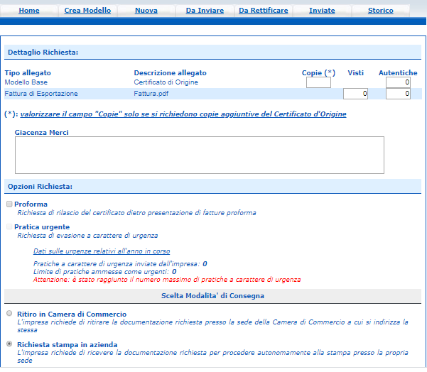
Come richiedere una pratica «stampa in azienda»
Il soggetto che predispone la pratica telematica, prima dell’invio, quando arriva sull’ultima pagina, dovrà selezionare «Richiesta stampa in azienda»
8
6
2

Slide 4
Grazie per l’attenzione.
twitter.com/infocamere
infocamere.it

